Slide 1




KHỞI ĐỘNG
Những tấm thẻ lần lượt được gắn lên bảng, trên mỗi tấm thẻ có một từ khoá liên quan đến một sản phẩm của nghề truyền thống. Các em phải đoán xem đó là sản phẩm gì:

Slide 2
KHỞI ĐỘNG
Nhóm nào đoán đúng ở tấm thẻ đầu tiên nhận 20 điểm, đoán đúng sau khi gần tấm thẻ thứ hai nhận 10 điểm, đoán đúng sau khi gắn tấm thẻ thứ ba nhận 5 điểm.

Slide 3


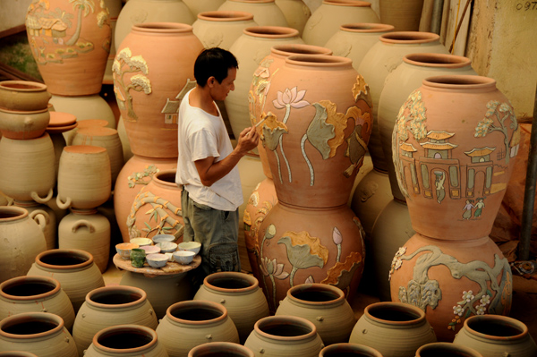
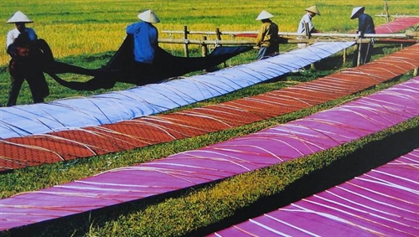
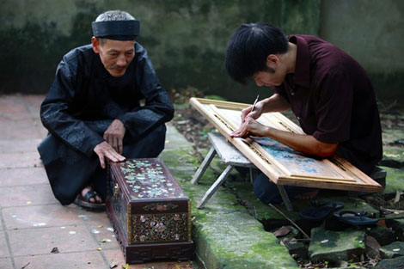
Đất sét nung
Con tằm
Vỏ trai
Gốm sứ Bát Tràng
Lụa Hà Đông
Khảm trai Chuôn Ngọ

Slide 4
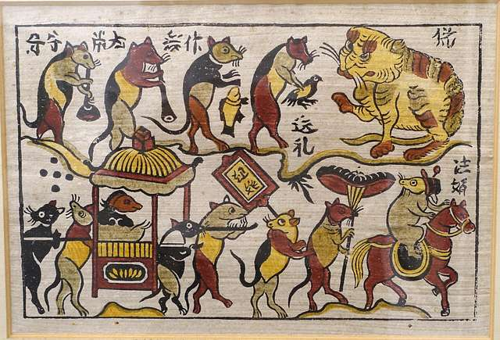
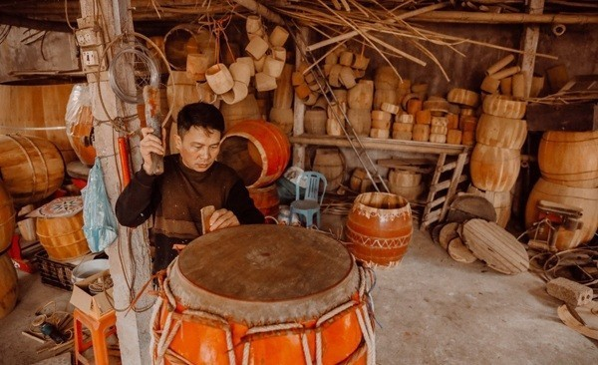
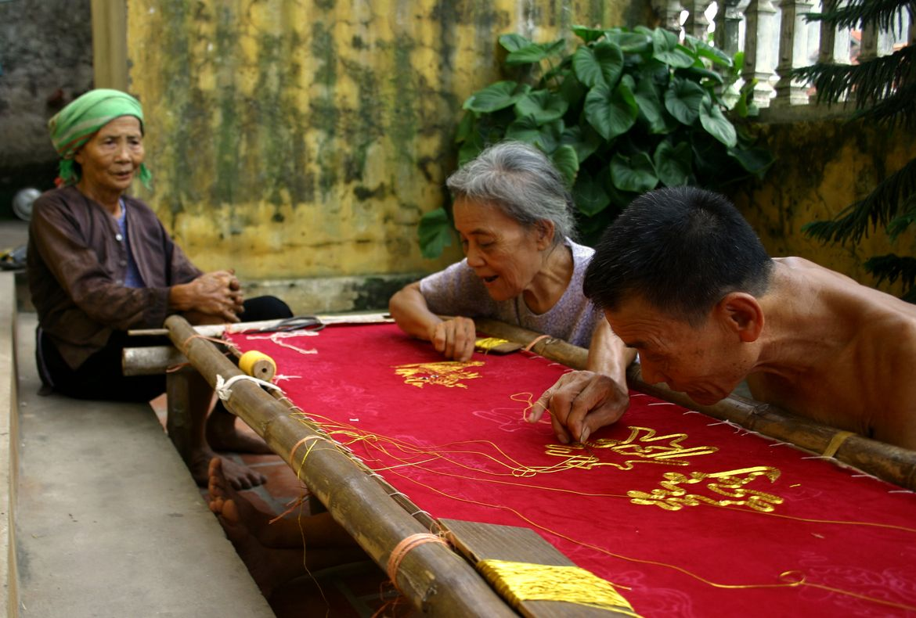
Giấy gió
Da trâu
Chỉ, vải ren
Tranh Đông Hồ
Trống Đọi Tam
Thêu ren Văn Lâm

Slide 5


CHỦ ĐỀ.
TRẢI NGHIỆM NGHỀ TRUYỀN THỐNG
TUẦN 32 – TIẾT 2:
NGHỀ TRUYỀN THỐNG

Slide 6




Hoạt động 1: Chia sẻ những sản phẩm thủ công truyền thống ở địa phương mà em biết
NỘI DUNG BÀI HỌC
Hoạt động 2: Tìm hiểu về nghề truyền thống địa phương

Slide 7




Hoạt động 1:
Chia sẻ những sản phẩm thủ công truyền thống ở địa phương mà em biết

Slide 8

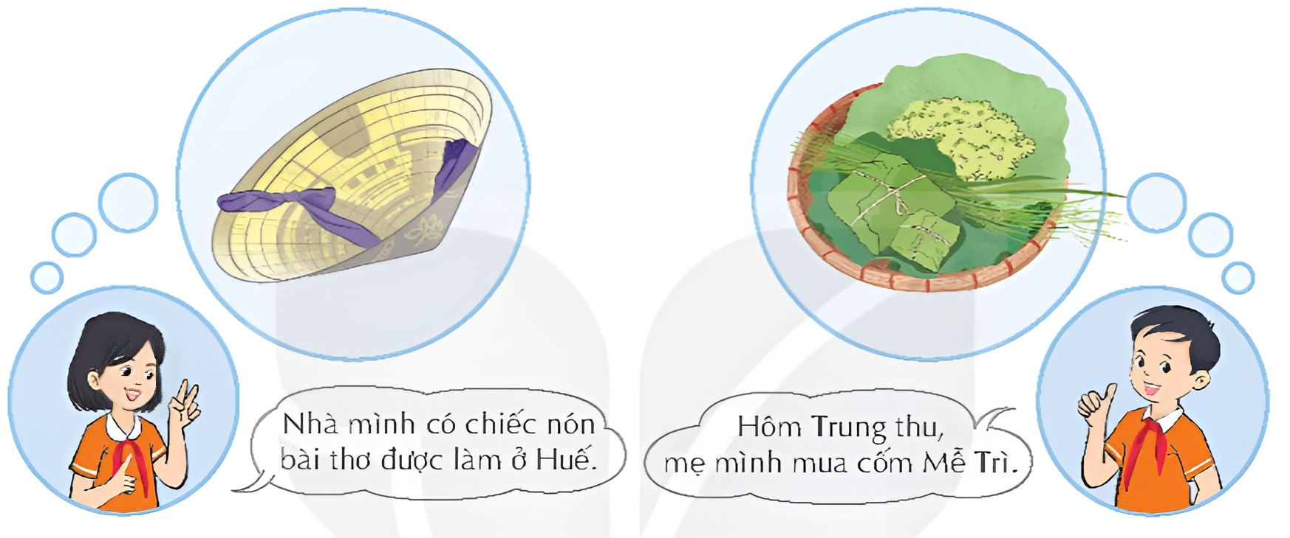
HOẠT ĐỘNG NHÓM
YÊU CẦU: Cả lớp chia thành các nhóm, mỗi thành viên hãy chia sẻ thông tin với bạn trong nhóm về những sản phẩm truyền thống ở địa phương mà mình biết dựa theo gợi ý (SGK – tr.80)

Slide 9


Địa điểm:
Sản phẩm được làm ra tại đâu?
GỢI Ý
THỰC HIỆN
Thời điểm:
Gia đình mua hay được tặng vào dịp nào?
Công dụng:
Sản phẩm dùng để làm gì?

Slide 10


KẾT LUẬN
Địa phương mình có nhiều sản phẩm truyền thống được những người thợ lành nghề làm ra dựa trên những kinh nghiệm truyền lại từ nhiều đời trước.
Nhiều sản phẩm, món ăn vẫn rất thông dụng trong cuộc sống hiện đại, gia đình nào cũng có.

Slide 11
Hoạt động 2:
Tìm hiểu về nghề truyền thống địa phương

Slide 12
HOẠT ĐỘNG “THEO DẤU NGHỆ NHÂN”
Mục tiêu: Tìm hiểu nghề truyền thống của địa phương; xây đắp lòng tự hào và mong muốn giữ gìn nghề truyền thống.
Nội dung: – Thu thập thông tin về làng nghề: địa điểm, nguyên vật liệu, sản phẩm,…
– Thiết kế một sản phẩm giới thiệu thông tin về làng nghề: tờ rơi, thẻ,…
– Trải nghiệm một công đoạn làm ra sản phẩm.
– Ghi chép thông tin về làng nghề vào Sổ tay hướng dẫn du lịch địa phương.
Thành phần tham gia: Học sinh trong lớp và người thân.
Thời gian thực hiện: 3 tuần.
Phương pháp: – Phỏng vấn thầy cô, người thân, hàng xóm
– Tham khảo sách, báo, phim tư liệu,…
– Gặp gỡ nghệ nhân.

Slide 13


HOẠT ĐỘNG CẢ LỚP
Sau khi nghe giới thiệu về hoạt động “Theo dấu nghệ nhân” ở trên, các em hãy tham gia “DỰ ÁN” CỦA LỚP với chủ đề Trải nghiệm nghề truyền thống.
Thời gian: Dự án được thực hiện trong 3 tuần.

Slide 14
HOẠT ĐỘNG CẢ LỚP
Công việc cần thực hiện:
Thu thập thông tin về làng nghề: địa điểm, nguyên vật liệu, sản phẩm,...
Thiết kế một sản phẩm giới thiệu thông tin về làng nghề: tờ rơi, thẻ,...
Trải nghiệm một công đoạn làm ra sản phẩm.
Ghi chép thông tin về làng nghề vào Sổ tay hướng dẫn du lịch địa phương.

Slide 15


HOẠT ĐỘNG NHÓM
Các nhóm tiến hành lập kế hoạch cho những công việc nói trên trong 3 tuần dựa theo hướng dẫn sau:
Nên chia nhiệm vụ cho từng tuần
Nên phân công công việc cụ thể cho từng bạn
Có thể mời thêm người thân tham gia cùng để hỗ trợ cho nhóm

Slide 16

THẢO LUẬN NHÓM
Các nhóm trao đổi với nhau về một số phương pháp có thể thực hiện trước khi lập kế hoạch:
Phỏng vấn thầy cô, người thân, hàng xóm
Tham khảo sách báo, phim ảnh
Gặp gỡ nghệ nhân

Slide 17

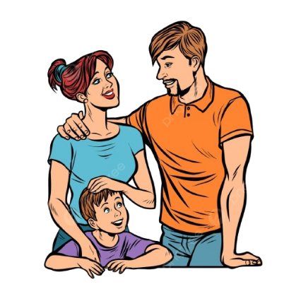
Gợi ý tham khảo: Một số nguồn thông tin mà các em có thể tham khảo như:
Hỏi người thân
Đọc sách báo
Tìm kiếm thông tin trên mạng

Slide 18


Sau khi lắng nghe hướng dẫn và tham khảo các gợi ý, các nhóm tiến hành thực hiện lập kế hoạch cụ thể,
Sau đó chia sẻ kế hoạch của mình trước lớp.
Các bạn khác lắng nghe, nhận xét, bổ sung cho nhóm bạn.
Hoạt động nhóm

Slide 19
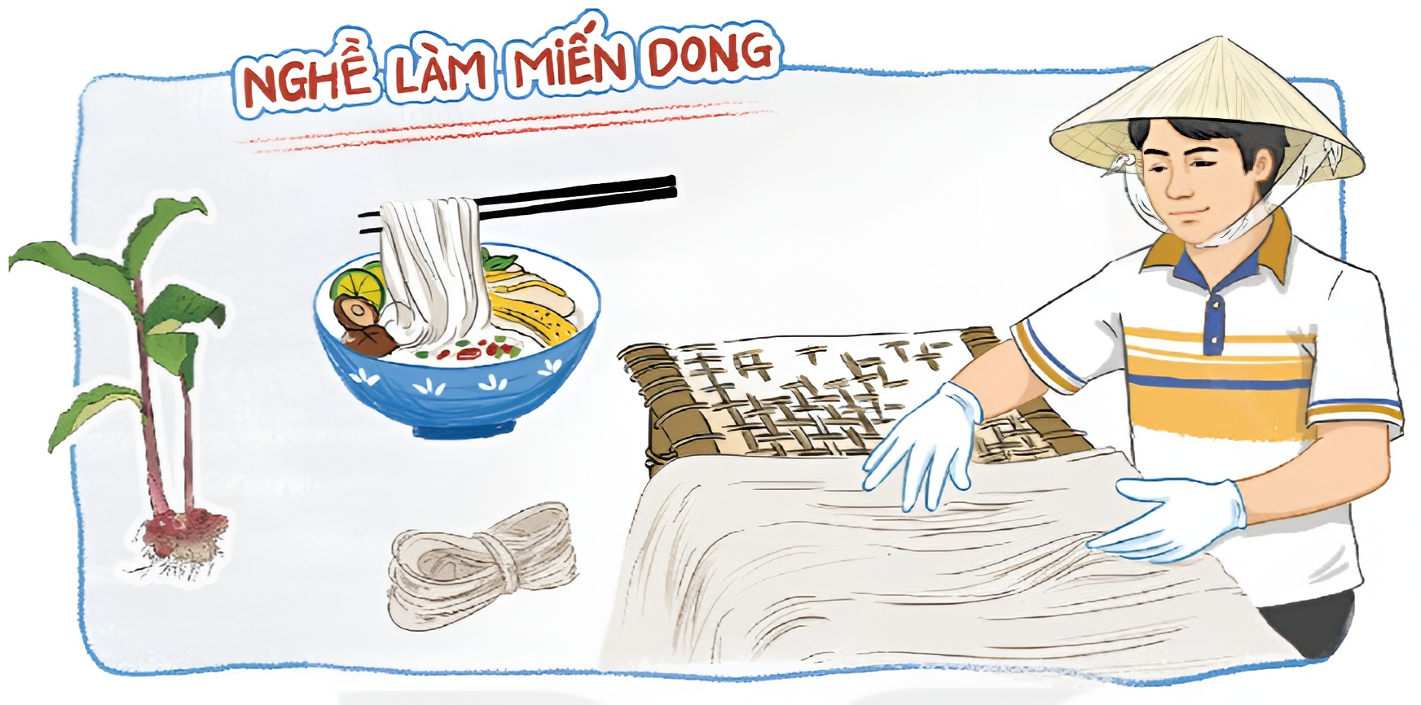
VÍ DỤ MINH HỌA

Slide 20

KẾT LUẬN
Chúng ta cố gắng thực hiện theo kế hoạch của nhóm mình để cùng tìm hiểu về một nghề truyền thống của địa phương.
Hãy nhờ người thân giúp đỡ khi gặp khó khăn.

Slide 21


HƯỚNG DẪN VỀ NHÀ
01
02
HS tiếp tục cùng người thân tìm hiểu về nghề truyền thống ở địa phương mình
Ôn lại kiến thức đã học ngày hôm nay

Slide 22



CẢM ƠN TẤT CẢ CÁC EM ĐÃ LẮNG NGHE BÀI HỌC!

